Slide 1
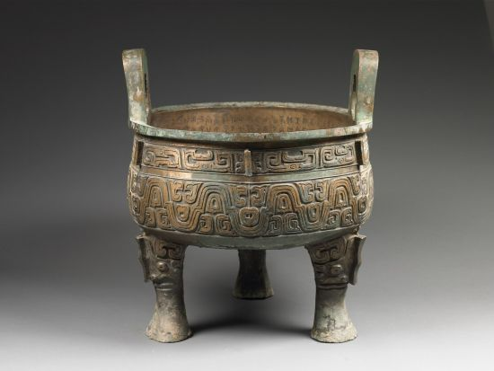
专题一 古代中国的政治制度

Slide 2
考点2 秦朝中央集权制度的形成
一、考情分析
年份 | 试 题 | 立意角度 | 命题特点
2017年 | 无考查 |  | 近几年,课标全国卷对本讲内容的考查主要是秦朝专制主义中央集权制度建立的背景和郡县制,突出对材料信息的解读和阐释以及透过现象看本质的能力的考查,强调秦朝中央集权制度建立的深远影响
2016年 | 无考查
2015年 | 无考查
2014年 | 无考查
2013年 | 课标全国Ⅰ,24 | 战国墓葬(分封制的瓦解)

Slide 3
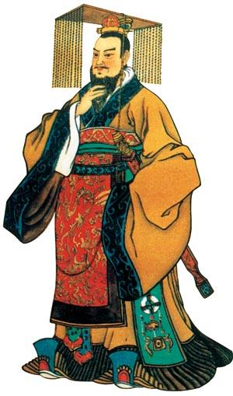
二、回顾主干
一、秦的统一
统一过程 | 六王毕
 | 四海一 | 北方： 岭南： 西南：
统一条件
统一影响
韩、赵、魏、楚、燕、齐
商鞅变法后秦国实力强盛（主要原因)；人民渴望统一；秦王嬴政的个人雄才伟略；区域性统一；封建经济的发展，经济联系加强（经济基础）
①扩大了疆域，推动了中华民族多元一体格局的形成，符合中华民族的整体利益。②结束了长期战乱，建立了历史上第一个统一的专制主义中央集权的王朝。

Slide 4
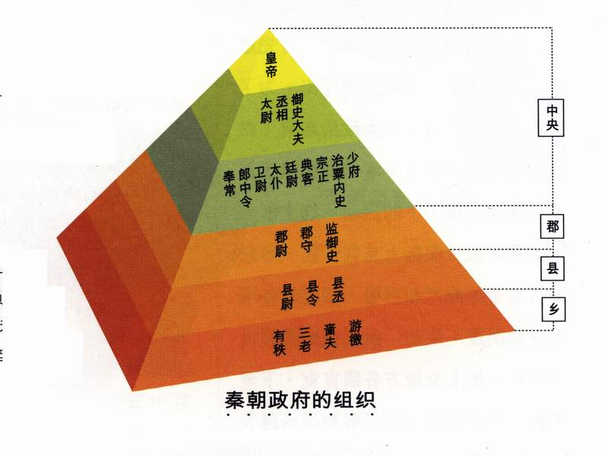
二、回顾主干
二、专制主义中央集权的建立
皇帝制度 | 由来
 | 特点
三公九卿制（中央） | 内容
 | 特点
 | 作用
郡县制 （地方） | 内容
 | 特点
 | 作用
皇位世袭，皇权至上，皇帝独尊
相互配合,彼此牵制,集权于皇帝；家天下
“朝议”，一定程度上减少决策失误
郡——县——乡——里
中央垂直管理地方；郡县长官不得世袭
加强中央集权；官僚政治取代贵族政治

Slide 5
二、回顾主干
专制主义中央集权制度建立的影响
进步 | 政治
 | 经济
 | 民族
 | 后世
局限
有利于维护封建国家的统一
有利于封建经济的进一步发展；
促进民族融合，有利于中华民族的形成与发展。
奠定了中国两千多年政治制度的基本格局，为历代封建王朝所沿用。
易形成决策的随意和行政的专断，形成暴政，加重人民的负担，激化矛盾。

Slide 6
三、核心突破
考点一 贵族政治向官僚政治的转变
——郡县制取代分封制
材料 华夏国家是依靠封建制而形成的国家形态。……但是,随着封建制赖以存在的宗法制日渐败坏的时候,再依靠封建制重建国家的企图,就难以实现了。……正是在这一背景下,中国必须再一次重新寻找制度建构的理路,重新踏上制度建构的征程,这就是从华夏国家到官僚制国家的嬗变。
——刘建军《古代中国政治制度十六讲》

Slide 7
三、核心突破
 | 不同点 |  | 相同点
 | 分封制 | 郡县制 | 分封制 | 郡县制
基础
传承制度
与中央关系
性 质
影 响
血缘关系
按地域划分
世袭，有封地
皇帝任免，俸禄
都是为了管理地方，巩固统治
诸侯有很强的地方独立性
地方绝对服从中央
贵族政治
官僚政治
容易形成地方
割据势力
有利于加强中央集权
Notes:
郡与县在春秋战国时期就已经出现，秦统一六国后把郡县制推广到全国

Slide 8
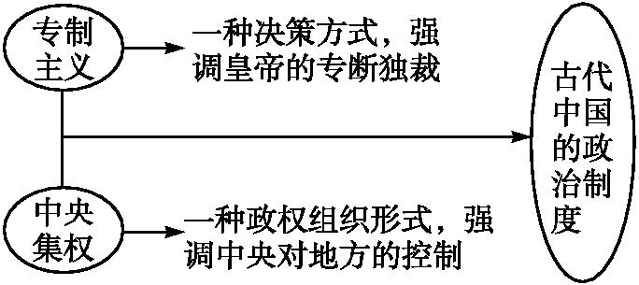
三、核心突破
考点二 秦朝专制主义中央集权制度的特点
一、秦朝专制主义中央集权制度的特点
1.官僚政治:中央和地方的主要官员都由皇帝直接任免,不能世袭,官僚政治逐步取代贵族政治。
2.皇权独尊:皇权至高无上;帝位终身和皇位世袭;“家国同治”;皇帝称号和使用的物品都具有专一性。
3.高度集权:地方绝对服从中央;中央官员以皇帝为中心,各司其职、相互牵制,最后集权于皇帝。
4.两对矛盾:一是中央内部矛盾,主要表现为皇权与相权之间的矛盾;二是中央集权与地方分权之间的矛盾。

Slide 9
四、真题演练
1.(2014·天津文综，1)从秦至清的两千多年中，许多皇帝或由于年幼庸弱，或由于当时的形势和力量对比的变化，因而受制于母后、外戚、宦官、权臣、地方割据势力等，导致权力的萎缩或丧失。这种现象实质上是
A.君主专制被颠覆
B.中央集权体制遭到破坏
C.君权至上的后果
D.君主权力受到制约
解析 自秦汉以来，中国形成了专制主义中央集权制度，在这一制度下的皇帝制度，君权至高无上、君位独尊、不可僭越。君主为防止大臣擅权往往又重用身边的人，一旦君主昏庸或年幼，易造成大权旁落，出现外戚干政、宦官专权、权臣弄权等现象，故应选C。
√

Slide 10
四、真题演练
2.(2015·天津高考)秦汉时期设立了朝议制度，凡遇军国大事，皇帝往往“下其议”于群臣，议定的结果，通常由宰相领衔上奏，最后必须经皇帝裁决，方能施行。这一制度( )
A.表明军国大事最终由朝臣议定
B.反映了皇权与相权的矛盾
C.起到了限制、监督皇权的作用
D.有利于皇帝决策时集思广益
答案 D

Slide 11
四、真题演练
3.(2017·贵阳一中检测)战国至秦汉，爵级繁细，爵位下移，爵秩不再是某一阶级的专利品，而成了社会各阶层都有权攀登的晋升之梯。这种现象
A.加速了小农阶层的分化
B.促进了社会各阶层的集中化
C.有利于小农经济的稳定
D.有利于促进官僚政治的形成
解析 由材料可知，战国至秦汉时期，新的爵秩变化打破了贵族阶层对政权的垄断，有助于官僚政治的形成与发展，故D项正确。

